Slide 1
Kubernetes概念及功能

Slide 2
ECS OpenShift Kubernetes Docker
ECS: Enterprise Container Service, PaaS
Docker：容器引擎，Docker三大核心概念：镜像、容器、仓库
Kubernetes: 容器编排引擎
OpenShift: 以Docker作为容器引擎驱动，以k8s作为容器编排引擎组件的一套完整的基于容器的应用云平台，OpenShift = Kubernetes + Docker + Extensions
Kubernetes 中几个常见的容器运行时：
Containerd
CRI-O
Docker Engine
Mirantis Container Runtime

Slide 3
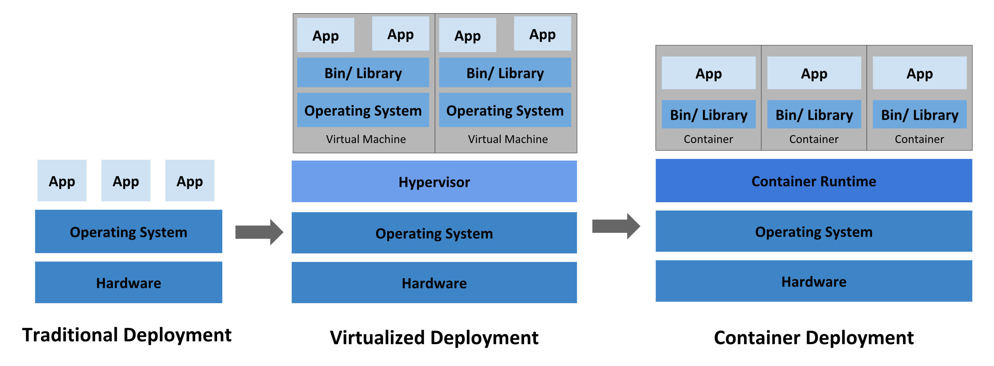
Kubernetes
kubernetes，简称k8s，一个可移植、可扩展的开源平台，用于管理容器化的工作负载和服务，可促进声明式配置和自动化。
容器编排系统
一个容器的本质就是一个进程，用户的应用进程实际上就是容器里 PID=1 的进程，也是其他后续创建的所有进程的父进程。

Slide 4
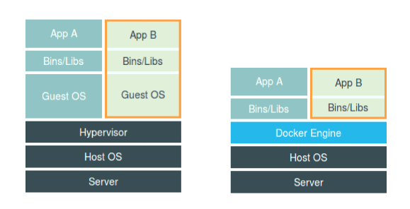
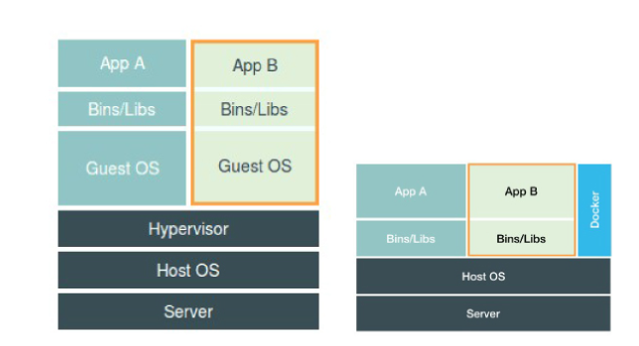
容器的本质
容器技术的核心功能，就是通过约束和修改进程的动态表现，从而为其创造出一个“边界”。
容器，其实是一种特殊的进程而已。

Slide 5
ECS vs VM

Slide 6
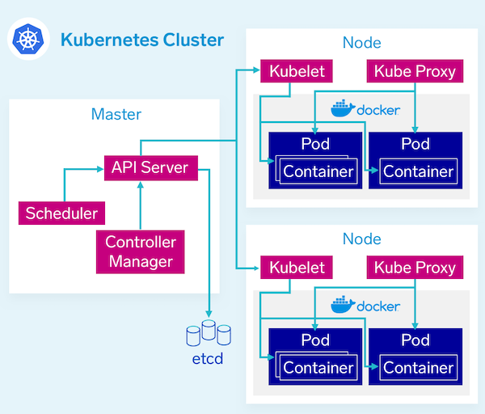
Node vs Pod
集群由节点（Node）组成，Master Node + Work Node
每个Node上都会运行kubelet和k-proxy这两个组件
kubelet保证容器（containers）都运行在 pod 中
K-proxy维护节点上的一些网络规则
Container容器运行环境，为应用提供运行环境

Slide 7
Kubernetes功能
服务发现和负载均衡
通过DNS 名称或自己的 IP 地址来暴露容器，负载均衡并分配网络流量，从而使部署稳定。
存储编排
Kubernetes 允许你自动挂载你选择的存储系统，例如本地存储、公共云提供商等。
自动部署和回滚
你可以使用 Kubernetes 描述已部署容器的所需状态， 它可以以受控的速率将实际状态更改为期望状态。 例如，你可以自动化 Kubernetes 来为你的部署创建新容器， 删除现有容器并将它们的所有资源用于新容器。
自动完成装箱计算
提供许多节点组成的集群，在这个集群上运行容器化的任务。 你告诉 Kubernetes 每个容器需要多少 CPU 和内存 (RAM)。 Kubernetes 可以将这些容器按实际情况调度到你的节点上，以最佳方式利用你的资源。
自我修复
Kubernetes 将重新启动失败的容器、替换容器、杀死不响应用户定义的运行状况检查的容器， 并且在准备好服务之前不将其通告给客户端。
密钥与配置管理
Kubernetes 允许你存储和管理敏感信息，例如密码、OAuth 令牌和 ssh 密钥。 你可以在不重建容器镜像的情况下部署和更新密钥和应用程序配置，也无需在堆栈配置中暴露密钥。

Slide 8
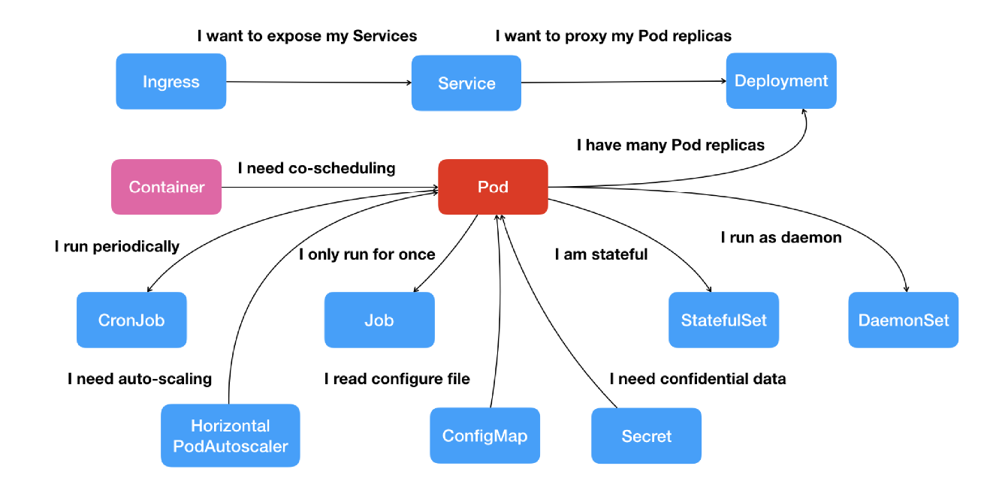
核心功能的“全景图”

Slide 9
Pod：豆荚
Pod，是 Kubernetes 项目中最小的 API 对象。如果换一个更专业的说法，我们可以这样描述：Pod，是 Kubernetes 项目的原子调度单位; 项目中的最小编排单位
只是一个逻辑概念。 Kubernetes 真正处理的，还是宿主机操作系统上 Linux 容器的 Namespace和 Cgroups，而并不存在一个所谓的 Pod 的边界或者隔离环境。
所有 Init Container 定义的容器，都会比 spec.containers 定义的用户容器先启动。并且，Init Container 容器会按顺序逐一启动，而直到它们都启动并且退出了，用户容器才会启动。
Pod 里最重要的字段当属“Containers”

Slide 10
Deployment

Slide 11
Service
type

Slide 12
Route
默认入口域名
Tls
Edge:应用的加解密都在router上完成；客户端到router之间是https，router到应用之间是http。
Passthrough:应用的加解密有应用自己完成；客户端到router之间是https，router到应用之间也是https，router只是做个https的透传。
Reencryption:全链路https，应用本身做了加密，在应用和router之间做一次https认证；客户端和router之间再做一次https认证

Slide 13
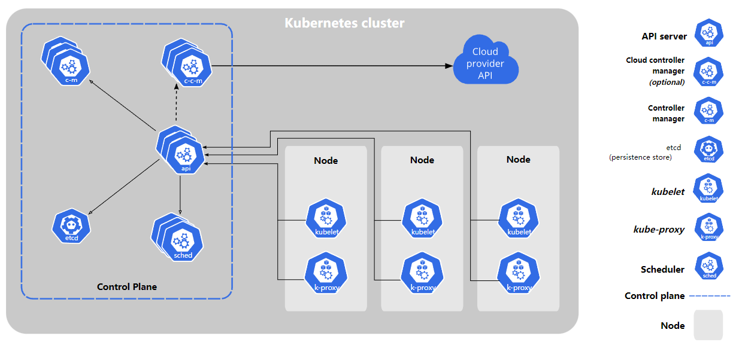
K8S架构图

Slide 14
K8S集群内每个节点上安装一个 容器运行时（CRI）
Docker 使用的是 containerd 作为其运行时；
Kubernetes 支持 containerd，CRI-O 等多种容器运行时
Container Runtime Interface (CRI)
CRI（容器运行时接口）是 Kubernetes 用来控制创建和管理容器的不同运行时的 API，它使 Kubernetes 更容易使用不同的容器运行时。它一个插件接口，这意味着任何符合该标准实现的容器运行时都可以被 Kubernetes 所使用。

Slide 15
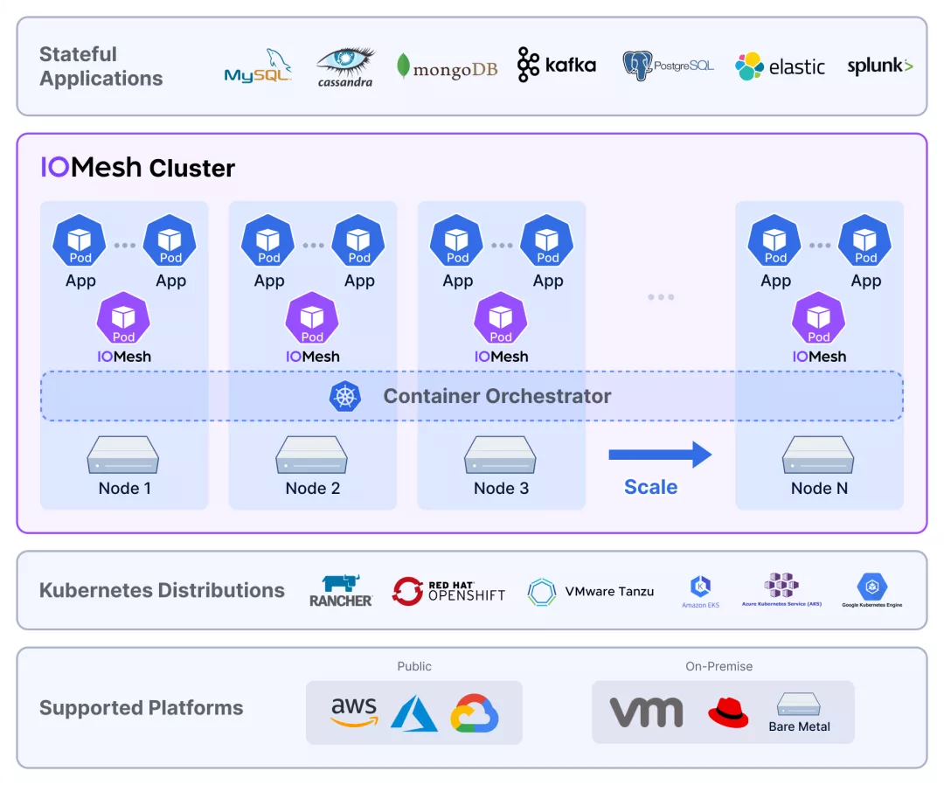

Slide 16
Service 与 Pod 的 DNS
如果一组 Pod（称为“后端”）为集群内的其他 Pod（称为“前端”）提供功能， 那么前端如何找出并跟踪要连接的 IP 地址，以便前端可以使用提供工作负载的后端部分？
Service API 是 Kubernetes 的组成部分，它是一种抽象，帮助你通过网络暴露 Pod 组合。
Service 在 Kubernetes 中是一个对象 （与 Pod 或 ConfigMap 类似的对象）
Kubernetes 支持两种基本的服务发现模式 —— 环境变量和 DNS。
环境变量
在整个集群中都启用了 DNS，则所有 Pod 都应该能够通过其 DNS 名称自动解析服务

Slide 17
前端能不能使用容器化部署

Slide 18
Deployment 规约
.apiVersion
.kind
.metadata
.spec
.spec.template
.spec.selector
.spec.replicas
.spec.strategy.type==Recreate / RollingUpdate
.spec.strategy.rollingUpdate.maxUnavailable
.spec.strategy.rollingUpdate.maxSurge
.spec.minReadySeconds
.spec.revisionHistoryLimit

Slide 19
StatefulSet
StatefulSet 是用来管理有状态应用的工作负载 API 对象。
Deployment 不同的是， StatefulSet 为它们的每个 Pod 维护了一个有粘性的 ID：无论怎么调度，每个 Pod 都有一个永久不变的 ID

Slide 20
Service
apiVersion: v1
kind: Service
metadata:
name: my-service
spec:
selector:
app.kubernetes.io/name: MyApp
ports:
- name: http
protocol: TCP
port: 80
targetPort: 9376
- name: https
protocol: TCP
port: 443
targetPort: 9377

Slide 21
Service:服务发现
环境变量和 DNS
Service部署成功后，Kubernetes 为该服务分配一个 IP 地址（有时称为 “集群 IP”）
多个service的cluster ip是不是在同一个网段上
发布服务（服务类型）
ClusterIP ：通过集群的内部 IP 暴露服务，选择该值时服务只能够在集群内部访问。默认值
NodePort：通过每个节点上的 IP 和静态端口（NodePort）暴露服务
LoadBalancer：使用云提供商的负载均衡器向外部暴露服务。 外部负载均衡器可以将流量路由到自动创建的 NodePort 服务和 ClusterIP 服务上。
ExternalName：通过返回 CNAME 记录和对应值，可以将服务映射到 externalName 字段的内容

Slide 22
NodePort 示例清单
apiVersion: v1
kind: Service
metadata:
name: my-service
spec:
type: NodePort
selector:
app.kubernetes.io/name: MyApp
ports:
# 默认情况下，为了方便起见，`targetPort` 被设置为与 `port` 字段相同的值。
- port: 80
targetPort: 80
# 可选字段
# 默认情况下，为了方便起见，Kubernetes 控制平面会从某个范围内分配一个端口号（默认：30000-32767）
nodePort: 30007

Slide 23
Ingress
apiVersion: networking.k8s.io/v1
kind: Ingress
metadata:
name: ingress-wildcard-host
spec:
rules:
- host: "foo.bar.com"
http:
paths:
- pathType: Prefix
path: "/bar"
backend:
service:
name: service1
port:
number: 80
- host: "*.foo.com"
http:
paths:
- pathType: Prefix
path: "/foo"
backend:
service:
name: service2
port:
number: 80

Slide 24
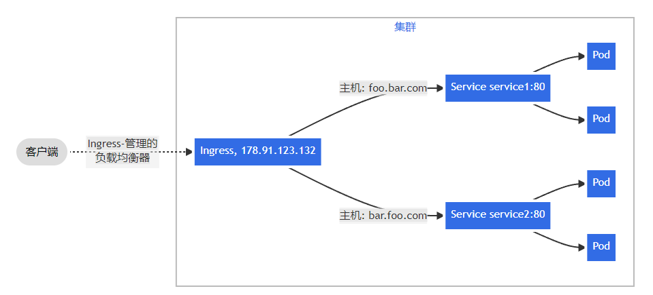

Slide 25
当前，创建 Pod 时其主机名（从 Pod 内部观察）取自 Pod 的 metadata.name 值

Slide 26
调度 GPU
https://kubernetes.io/zh-cn/docs/tasks/manage-gpus/scheduling-gpus/

Slide 27
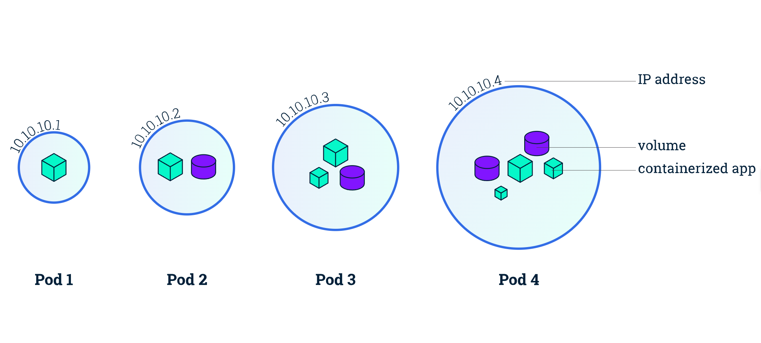
Pod 概览
一个 pod 总是运行在 工作节点

Slide 28
Service

Slide 29
执行滚动更新

Slide 30
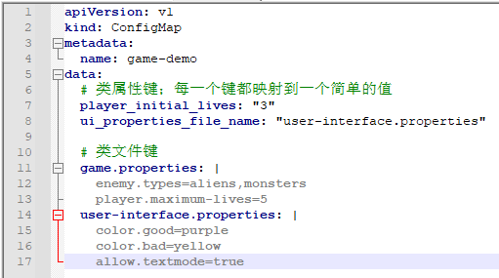
ConfigMap
很多应用在其初始化或运行期间要依赖一些配置信息。 大多数时候，存在要调整配置参数所设置的数值的需求。 ConfigMap 可让你将配置数据注入到应用的 Pod 内部
ConfigMap 概念允许你将配置清单与镜像内容分离，以保持容器化的应用程序的可移植性。
ConfigMap 中保存的数据不可超过 1 MiB

Slide 31
ConfigMap 配置 的四种使用方式
在容器命令和参数内
容器的环境变量 ： next page
在只读卷里面添加一个文件，让应用来读取
使用 Kubernetes API 来读取 ConfigMap

Slide 32
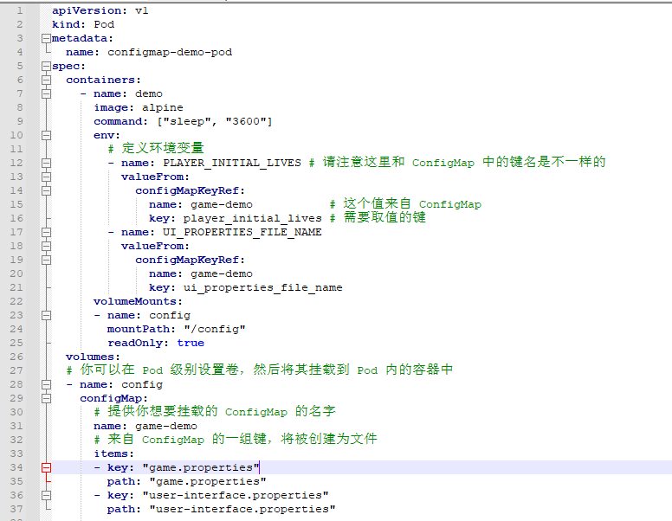

Slide 33
=============0531
Deployment 这种控制器的设计原理，就是 “用一种对象管 理另一种对象”
Deployment 看似简单，但实际上，它实现了 Kubernetes 项目中一个非常重要的功能：Pod 的“水平扩展 / 收缩”（horizontal scaling out/in）

Slide 34
Job与CronJob

Slide 35
声明式API与Kubernetes编程范式
API 对象，有的是用来描述应用，有的则是为应用提供各种各样的服务。但是，无一例外地，为了使用这些API 对象提供的能力，你都需要编写一个对应的 YAML 文件交给 Kubernetes。
YAML 文件，正是 Kubernetes 声明式 API 所必须具备的一个要素
声明式 API：kubectl apply 命令

Slide 36
PV PVC StorageClass
PV 描述的，是持久化存储数据卷,通常情况下，PV 对象是由运维人员事先创建在 Kubernetes 集群里待用的
PVC 描述的，则是 Pod 所希望使用的持久化存储的属性。
StorageClass 对象的作用，其实就是创建 PV 的模板。Dynamic Provisioning 机制工作的核心
StorageClass 对象会定义如下两个部分内容：第一，PV 的属性。比如，存储类型、Volume 的大小等等。第二，创建这种 PV 需要用到的存储插件。比如，Ceph 等等。
我在之前讲解 StatefulSet 存储状态的例子时，好像并没有声明StorageClass 啊？实际上，如果你的集群已经开启了名叫 DefaultStorageClass 的 Admission Plugin，它就会为 PVC 和 PV 自动添加一个默认的 StorageClass；否则，PVC 的 storageClassName的值就是“”，这也意味着它只能够跟 storageClassName 也是“”的 PV 进行绑定。

Slide 37
Service
为什么要Service?
Pod 的 IP 不是固定的
Pod 实例之间总会有负载均衡的需求
Service 的访问信息在 Kubernetes 集群之外，其实是无效的:所谓 Service 的访问入口，其实就是每台宿主机上由 kube-proxy 生成的 iptables 规则，以及 kube-dns 生成的 DNS 记录。而一旦离开了这个集群，这些信息对用户来说，也就自然没有作用了。
如何从外部（Kubernetes 集群之外），访问到 Kubernetes 里创建的 Service？
NodePort：< 任何一台宿主机的 IP 地址 >:nodePort
LoadBalancer 类型的 Service:公有云提供的 Kubernetes 服务里，都使用了一个叫作 CloudProvider 的转接层，来跟公有云本身的 API 进行对接。
ExternalName: ExternalName 类型的 Service，其实是在kube-dns 里为你添加了一条 CNAME 记录。Kubernetes 的 Service 还允许你为 Service 分配公有 IP 地址

Slide 38
Ingress
Ingress，就是 Service 的“Service”
通过上面的讲解，不难看到，所谓 Ingress 对象，其实就是 Kubernetes 项目对“反向代理”的一种抽象。
一个 Ingress 对象的主要内容，实际上就是一个“反向代理”服务（比如：Nginx）的配置文件的描述。而这个代理服务对应的转发规则，就是 IngressRule。

Slide 39
默认调度器的主要职责，就是为一个新创建出来的 Pod，寻找一个最合适的节点（Node）

Slide 40
调度器
默认调度器的主要职责，就是为一个新创建出来的 Pod，寻找一个最合适的节点（Node）
“最合适”的含义
从集群所有的节点中，根据调度算法挑选出所有可以运行该 Pod 的节点；
从第一步的结果中，再根据调度算法挑选一个最符合条件的节点作为最终结果。
调度器的核心，实际上就是两个相互独立的控制循环。
第一个控制循环，我们可以称之为 Informer Path。它的主要目的，是启动一系列Informer，用来监听（Watch）Etcd 中 Pod、Node、Service 等与调度相关的 API 对象的变化。

Slide 42
容器化知识图谱
Kubernetes
Docker
Linux

Slide 43
Kubernetes Vs Openshift
对比

Slide 44
Kubernetes架构图

Slide 45
Kubernetes 项目并不关心你部署的是什么容器运行时、使用的什么技术实现，只要你的这个容器运行时能够运行标准的容器镜像，它就可以通过实现 CRI 接入到Kubernetes 项目当中。
的 Kubernetes 项目核心功能的“全景图”
就是所谓的“声明式 API”。这种 API 对应的“编排对象”和“服务对象”，都是 Kubernetes 项目中的 API 对象（API Object）。？？？？

Slide 46
Service
Service 服务的主要作用，就是作为 Pod 的代理入口（Portal），从而代替 Pod 对外暴露一个固定的网络地址。
Service 后端真正代理的 Pod 的 IP 地址、端口等信息的自动更新、维护，则是Kubernetes 项目的职责。

Slide 47
编排
是按照用户的意愿和整个系统的规则，完全自动化地处理好容器之间的各种关系。这种功能，就是我们经常听到的一个概念：编排。
Kubernetes 项目的本质，是为用户提供一个具有普遍意义的容器编排工具。

Slide 48
Pod 和 Container 的关系
到底哪些属性属于 Pod 对象，而又有哪些属性属于Container 呢？
凡是调度、网络、存储，以及安全相关的属性，基本上是 Pod 级别的。它们描述的是“机器”这个整体，而不是里面运行的“程序”。

Slide 49
Pod状态
Pending
Running
Succeeded：运行一次性任务时最为常见
Failed：
Unknown: 其他异常态

Slide 50
容器健康检查和恢复机制。
restartPolicy
Always：在任何情况下，只要容器不在运行状态，就自动重启容器；
OnFailure: 只在容器 异常时才自动重启容器；
Never: 从来不重启容器。

Slide 51
Deployment控制器
控制循环（control loop）
for {实际状态 := 获取集群中对象 X 的实际状态（Actual State）期望状态 := 获取集群中对象 X 的期望状态（Desired State） if 实际状态 == 期望状态{什么都不做 } else {执行编排动作，将实际状态调整为期望状态 }}
Pod 的“水平扩展 / 收缩”（horizontal scaling out/in）。

Slide 52
定义Pod模板
水平扩展 / 收缩
滚动更新
金丝雀部署：优先发布一台或少量机器升级，等验证无误后再更新其他机器。优点是用户影响范围小，不足之处是要额外控制如何做自动更新。
蓝绿部署：2组机器，蓝代表当前的V1版本，绿代表已经升级完成的V2版本。通过LB将流量全部导入V2完成升级部署。优点是切换快速，缺点是影响全部用户。

Slide 53
Service

